Slide 1
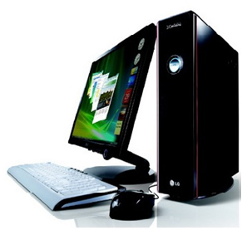
ITEC115 - BİLGİSAYARA GİRİŞ ITEC190 - HUKUK İÇİN BİLGİSAYAR
Doğu Akdeniz Üniversitesi
Bilgisayar ve Teknoloji Yüksek Okulu
KONU 10
BİLİŞİM TEKNOLOJİLERİ

Slide 2
Dersin Amacı
Bu dersin amacı
Bilişim sistemlerinde güvenlik,
Zararlı yazılımlar,
Korunma yöntemleri,
Bilgisayarlar ve sağlık,
Bilgisayarlar ve çevre,
Bilişim teknolojilerinde etik,
Gelişen teknolojiler,
hakkında bilgi sahibi olmaktır.

Slide 3
Bilişim Sistemlerinde Güvenlik
Bilgi ve veri güvenliği, bilginin izinsiz veya yetkisiz bir biçimde erişimi, kullanımı, değiştirilmesi, ifşa edilmesi, ortadan kaldırılması, el değiştirmesi ve hasar verilmesini önlemek olarak tanımlanır.
Veri güvenliğinin 3 temel boyutu bulunmaktadır. Bu üç temel güvenlik öğesinden herhangi biri zarar görürse güvenlik açığı oluşur.
Gizlilik: Bilginin yetkisiz kişilerin eline geçmeme ve yetkisiz erişime karşı korunmasıdır.
Bütünlük: Bilginin yetkisiz kişiler tarafından değiştirilmemesidir.
Erişilebilirlik: Bilginin yetkili kişilerce ihtiyaç duyulduğunda ulaşılabilir ve kullanılabilir durumda olmasıdır.

Slide 4
Bilişim Sistemlerinde Güvenlik
Para hırsızlığı, yazılıma zarar verilmesi, bilgi çalınması, bilgiye zarar verilmesi, servislerin izinsiz kullanılması, zarar vermeden güvenlik ihlali, sistemlerin kısmen veya tamamen devre dışı kalması sebebiyle saldırılar gerçekleştirilebilir.
Kurum ve şahısların sahip oldukları tüm değer ve bilgilere izinsiz erişmek, zarar vermek, maddi/manevi kazanç sağlamak için bilişim sistemleri kullanılarak yapılan her türlü hareket dijital saldırı olarak tanımlanabilir.

Slide 5
Bilişim Sistemlerinde Güvenlik
Veri güvenliğini tehdit eden kaynaklar:
Teknik saldırılar (kötü amaçlı yazılımlar)
Kötü niyetli kişi saldırıları (hacker)
Sistem hataları (donanım arızaları ve kullanıcı hataları)
Yangın, su baskını, terör gibi dış etkenler
Bilgi güvenliği farkındalığı oluşturulması için dikkat edilmesi gereken en önemli unsurlar:
Dikkat ve farkındalık
Düzenli bilgi yedekleme
Güvenli şifreler kullanma
Güncel güvenlik yazılımları kullanma

Slide 6
Bilişim Sistemlerinde Güvenlik
Saldırı türleri genel olarak birkaç gruba ayrılır:
İzinsiz Erişim: Bu saldırı türünde bilginin kendisinde bir bozulma yoktur ancak saldırgan bilgiye yetkisi olmadığı halde erişebilmektedir.
Engelleme veya Zarar Verme: Bu saldırı türünde, bilgi silinmiş veya bozulmaya uğramıştır. Böylece bilgiye erişim engellenir.
Değişiklik Yapma: Bu saldırı türü, bilginin yetkili kullanıcıya ulaşmadan önce saldırganın amaçları doğrultusunda bilgide değişiklik yapmasını içerir.
Üretim: Bu saldırı türü, gerçekte olmaması gereken verinin üretilmesini içerir.

Slide 7
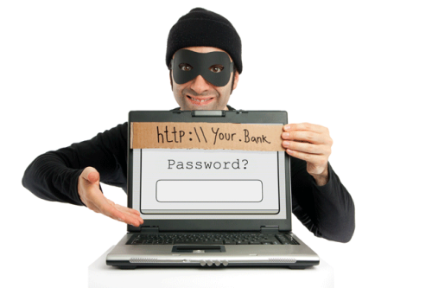
Bilişim Sistemlerinde Güvenlik
Sosyal mühendislik, insan ilişkilerini veya insanların dikkatsizliklerini kullanarak kurum hakkında bilgi toplamak olarak tanımlanabilir
Amaç kurum yapısı, kurumsal ağın yapısı, çalışanların/yöneticilerin kişisel bilgileri, şifreler ve saldırıda kullanılabilecek her türlü materyalin toplanmasıdır
Kuruma çalışan olarak sızmak, çalışanlarla arkadaş olmak, teknik servis veya destek alınan bir kurumdan arıyormuş gibi görünerek bilgi toplamak, bilinen en iyi örnekleridir.

Slide 8
Bilişim Sistemlerinde Güvenlik
Sosyal mühendislik önleme yöntemleri:
Telefonda kuruma ait bilgiler, karşıdaki kişinin doğru kişi olduğuna emin olmadan verilmemelidir.
Çalışanları kuruma dahil ederken özgeçmişleri, alışkanlıkları ve eğilimleri mutlak incelenmelidir.
Kurum çöpleri (büro malzemeleri, not kağıtları, bordrolar vs.) tamamen kullanılmaz hale getirilmeli daha sonra atılmalıdır.
Önemli sunuculara fiziksel erişimin olduğu noktalarda biometrik doğrulama sistemleri (retina testi, parmak izi testi vs.) ve akıllı kart gibi harici doğrulama sistemleri kullanılmalıdır.

Slide 9
Zararlı Yazılımlar
Bilgisi veya izni olmadan bir bilgisayara sızmak ve muhtemelen zarar vermek için tasarlanmış kod parçalarıdır.
Virüs (Virus)
Casus (Spyware)
Korku (Scareware)
Reklam (Adware)
Truva atı (Trojan)
Rootkit

Slide 10
Zararlı Yazılımlar
Virüs (virus), kullanıcının bilgisi haricinde bilgisayarda çalışan bir yazılımdır.
Virüsler çoğalabilme yeteneğine sahiptir ve kendilerini bilgisayarın her yerine bulaştırabilirler.
Bilgisayarın normalden daha yavaş çalışmasına, normal olmayan hata mesajlarına, bilgisayarın kilitlenmesine, bilgisayarın istem dışı davranışlarda bulunmasına, simgelerin kaybolması veya yanlış görünmesine, otomatik olarak klasörler ve dosyalar yaratılmasına sebep olabilirler.

Slide 11
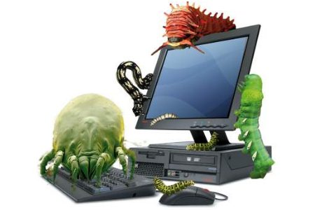
Zararlı Yazılımlar
Casus (spyware), farkında olmadan bir web sitesinden indirilebilen veya herhangi bir üçüncü parti yazılım ile birlikte yüklenebilen kötü amaçlı bir yazılım tipidir.
Genelde, kullanıcının izni olmaksızın kişisel bilgilerini toplar.
Herhangi bir kullanıcı etkileşimi olmaksızın bilgisayar ayarlarını değiştirebilmektedirler.
Çoğunlukla web reklamları ile bütünleştirilmiştir.
En belirgin bulgusu, web tarayıcı programların açılış sayfasının değiştirilmesidir.
Özellikle ücretsiz yazılım araçlarının kurulumlarına dikkat edilmelidir.

Slide 12
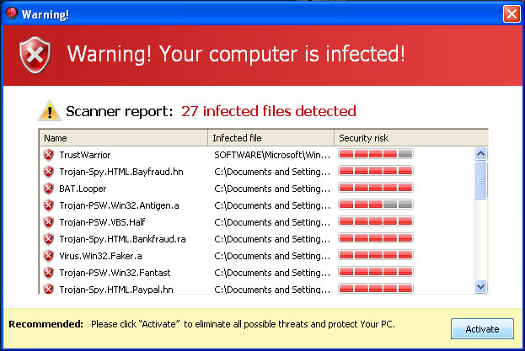
Zararlı Yazılımlar
Korku (scareware) yazılımlarının amacı verdiği mesajlarla insanları korkutarak para kazanmaktır.
Genelde bilgisayarın pek çok virüs tarafından ele geçirildiğini ve temizlenebilmesi için belirli bir yazılıma lisans ücreti ödemek gerektiği mesajı verilir.

Slide 13
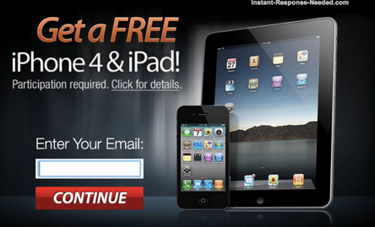
Zararlı Yazılımlar
Reklam (adware) yazılımları reklam amaçlı yazılımlardır.
Bu reklamlar genelde popup (açılır pencere) şeklindedir.
Bilgisayara zarardan çok kullanıcıya sıkıntı verirler.
Genelde bilgisayara casus yazılımlarla birlikte bulaşırlar.

Slide 14
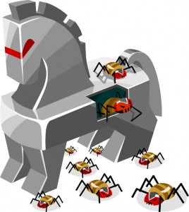
Zararlı Yazılımlar
Truva atı (trojan), görüntüde istenilen fonksiyonları çalıştıran, ancak arka planda kötü amaçlı fonksiyonları da gerçekleştiren yazılımlardır.
Saldırgana sistemin sahibinden daha yüksek ayrıcalıklar tanıyan ve çok tehlikeli sayılacak becerilere sahip olanları vardır.
Genellikle yasal olmayan crack yazılımlarını kurarken bilgisayar bulaşırlar.

Slide 15
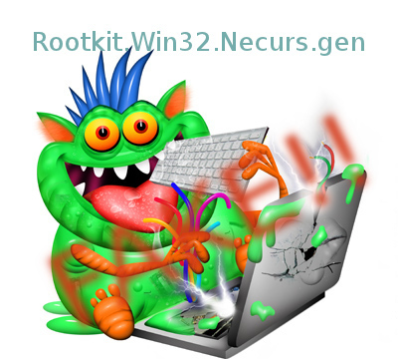
Zararlı Yazılımlar
Rootkit, çalışan işlemler arasında kendini gizleyen, kötü niyetli kişilere, uzaktan bilgisayarın tam hakimiyetini sağlayan tespit edilmesi oldukça zor olan bilgisayar programıdır.
Bilgisayarın kontrolünü ele geçirmeyi hedeflemektedir.
Bu zararlı yazılımlar sayesinde siz farkında olmadan bilgisayarınız siber saldırılarda kullanılabilir.

Slide 16
Korunma Yöntemleri
Güvenlik yazılımları
Antivirüs, ateş duvarı (firewall), antispam
Yazılım güncellemeleri
Kimlik doğrulaması
Verilerin yedeklemesi
Verilerin erişim izinleri
Verilerin şifrelenmesi
Verilerin güvenli şekilde silinmesi
Bilinçli kullanıcı davranışları

Slide 17
Bilgisayarlar ve Sağlık
Her geçen gün yaşamımızda daha çok yer bulan bilgisayarlar, olumlu bir çok katkının yanı sıra, bir kısım sağlık sorunlarına da neden olmaktadır.
Fiziksel Sağlık Sorunları
Psikolojik Sorunlar
Duygusal, Fiziksel ve Cinsel Saldırı

Slide 18
Bilgisayarlar ve Sağlık
Fiziksel Sağlık Sorunları
Kas-iskelet sistemi sorunları
Baş ağrısı
Göz sorunları
Uyku bozuklukları
Yeme sorunları ve obezite
Gürültüye bağlı işitme kaybı
Telefon ve mesajlaşma ile ilişkili araba kazaları

Slide 19
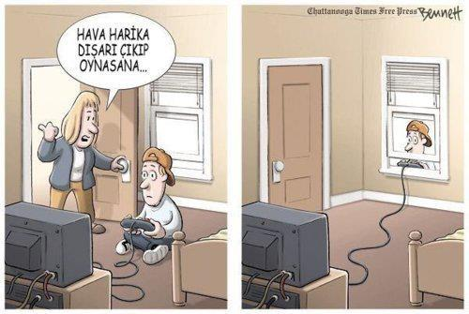
Bilgisayarlar ve Sağlık
Psikolojik Sorunlar
Stres
Şiddet eğilimi
İnternet ve teknoloji bağımlılığı
İletişim Sorunları
Kimlik karmaşası
Depresyon ve intihar

Slide 20
Bilgisayarlar ve Sağlık
Duygusal, Fiziksel ve Cinsel Saldırı
Sanal ortamlarda tanışılan kişilerle buluşma sonucu fiziksel şiddet, ölüm, cinsel taciz.
Uygunsuz, aşağılayıcı, saldırgan, hakaret, tehdit ve taciz içeren, internet üzerinden kurulan iletişim.

Slide 21
Bilgisayarlar ve Çevre
Günümüzde bilgisayarlar için daha fazla geri dönüşümlü donanım ve paketleme kullanmaktadır
Ayrıca toksik kimyasalların kullanımı da azaltılmıştır.
Kadmiyum ve civa yasaklandı.
Cep telefonları üretiminde de geri dönüşümlü plastikler kullanılmaya başlanmıştır.
Gelişmiş ülkelerdeki geri dönüşümlü bilgisayar parçalarının en az %80’i Çin, Hindistan ve Nijerya gibi yasaları daha yumuşak ve belirsiz olan ülkelere gönderilir.

Slide 22
Bilişim Teknolojilerinde Etik
Bilişim etiği, temel etik kurallarının günlük bilgisayar kullanımına uyarlanmasıdır
Etik ilkeler, güven, adalet, iyi davranış ve kibarlık gibi değerlerin özendirilmesi için bir takım standartlar belirler.
Bilgi teknolojisi (BT) kullanım kuralları kendine ve başkalarına saygıyı içerir.

Slide 23
Bilişim Teknolojilerinde Etik
Bilişim etiğinin 10 temel koşulu:
BT başkalarına zarar vermek için kullanılmamalıdır.
Başkalarının BT çalışmalarına karışılmamalıdır.
Başkalarının BT dosyaları açılmamalıdır.
BT hırsızlık amacıyla kullanılmamalıdır.
BT yalancı şahitlik için kullanılmamalıdır.
Bir yazılımı parası ödenmeden kopyalamak ve kullanmak doğru değildir.
Başkalarının BT kaynakları izinsiz ve karşılıksız kullanılmamalıdır.
Başkalarının fikir ürünlerine sahip çıkılmamalıdır.
Sosyal sorumluluklar ihmal edilmemelidir.
BT kullanımında birlikte çalıştığınız insanlara değer verilmeli ve saygı gösterilmelidir.

Slide 24
Bilişim Teknolojilerinde Etik
Net Kuralları:
E-posta hesabı hergün kontrol edilmelidir.
Anında mesajlar ile kötü haber verilmemelidir.
Sohbet odalarında saygılı olmalı, kötü sözler söylenmemelidir.
Kurumsal kurallar:
Çalışanlar işyerinde bireysel işler yapmamalıdır.
Verileri kayıp olmaktan, bozulmaktan, uyumsuzluk ve yanlış kullanımdan korumalıdır.
Yedekleme yöntemleri kullanmalıdır.

Slide 25
Bilişim Teknolojilerinde Etik
Eser hırsızlığı (Plagiarism), fikir veya yazının izinsiz kullanımı anlamındadır.
Etik olmamakla birlikte yasa dışıdır.
Günümüzde Internet kullanımı nedeniyle çok daha kolaylaşmıştır.
Telif hakkı ihlali (Copyright), telif hakkı olan eserlerin hırsızlığı anlamındadır.
Yazılım korsanlığı, telif hakkı olan yazılım kopyalama ve dağıtma anlamındadır.

Slide 26
Bilişim Teknolojilerinde Etik
Kısıtlı yazılımı süresi geçtikten sonra kayıt parası ödemeden kullanmaya devam etmek
Yazılımı lisansında belirtilen maddelerin dışında kullanmak
Ev kullanımı için alınan lisanslı yazılımların kopyasını çıkartmak
Ticari yazılımların kopyalarını başkalarına vermek veya satmak
Genel kamu lisanslı (bedava) yazılımların tümünü veya bir kısmını satmak
Telif hakkı olan dosyaları paylaşmak
ETİK DEĞİL VE YASA DIŞIDIR!!!

Slide 27
Gelişen Teknolojiler
Gelişen teknolojiler, ilk olarak tasarımı yapılan, daha sonra uygulaması yapılan ve ardından da herkes tarafından kullanılmaya başlanan ortam veya aygıt olarak tanımlanabilir.
Teknoloji gelişmeye devam ettikçe bilgisayarlar gittikçe daha hızlı işlem yapıp, çok daha fazla miktarda veriyi kaydedebilecektir.
Donanım aygıtları zaman geçtikçe boyut olarak daha küçük, daha hızlı ve daha ucuz olacaktır.
Yaşamakta olduğumuz bilgi çağında, bilgisayarlar hayatımızın önemli bir parçasıdır ve gelecekte de olmaya devam edecektir.

Slide 28
Gelişen Teknolojiler
Gelişen teknolojilere verilebilecek en güzel örneklerden bir tanesi nanoteknolojidir.
Nanoteknoloji, kaynakların atomik ve moleküler seviyede işlem yapmasını sağlayan teknolojidir. Sağlık bilimleri, uzay bilimleri ve hayatın daha birçok alanında kullanılmaktadır.
Bu teknoloji ile çok küçük bileşenleri birbirine bağlamak, birbiriyle ilişkilendirmek ve elektronik devrelerin boyutunu çok daha küçük hale getirmek mümkün olacaktır.
Örneğin çok daha uzun süre dayanan piller yapılabilecek, bir mikroişlemcinin içine daha fazla transistör koyularak gücü arttırılabilecek ve nano ölçekte robotlar yapılabilecektir.

Slide 29
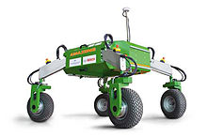
Gelişen Teknolojiler (Tarım)
Gelişen teknolojilere çok farklı örnekler verilebilir.
Birçok tarım işleminin yapılabileceği tarımsal robotlar geliştirilmiştir.
Bu robotlar sayesinde tarlalarda ekim, ilaçlama ve hasat işlemleri çok daha hızlı ve güvenli bir şekilde yapılabilmekedir.

Slide 30
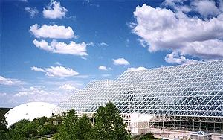
Gelişen Teknolojiler (Tarım)
Kapalı ekolojik sistemler içerisinde dış dünyadan bağımsız olarak birçok bitki yetiştirilebilir.
Bu gibi teknolojik sistemler ileride özellikle uzun uzay uçuşlarında ve uzay istasyonlarında hayat kurtarıcı olabilir.

Slide 31
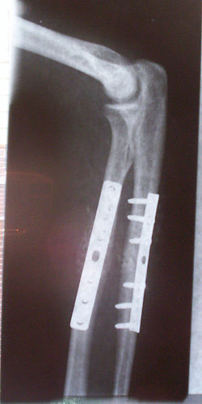
Gelişen Teknolojiler (Biyomedikal)
İnsan vücudunda eksik olan veya zarar görmüş bir biyolojik yapıyı değiştirmek ve gerektiği durumlarda işlevini artırmak için implant kullanılmaktadır.

Slide 32
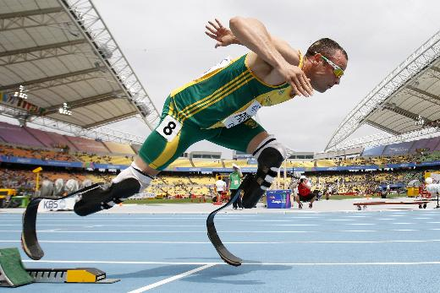
Gelişen Teknolojiler (Biyomedikal)
İnsan vücudunda eksik olan organların yerini alması için protezler kullanılmaktadır.
Protezler üzerine yapılan çalışmalar hem mekanik araçların hem de insan vücudundaki kemik, kas ve sinir yapısının çalışma prensiplerini içermelidir.
Bu yüzden çalışmalar biyomekatronik alanında yapılmaktadır.

Slide 33
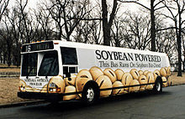
Gelişen Teknolojiler (Enerji)
Biyoyakıt, kısa süre önce yaşamış organizmalar ya da onların metabolik çıktılarından elde edilen yenilenebilir bir yakıt türüdür.
Artan petrol fiyatlarının da etkisiyle insanlar tarafından önemi gittikçe daha fazla anlaşılmakta ve bu yüzden de bilimsel olarak dikkat çekmektedir.
Soya fasulyesinden elde edilen
biyodizel yakıt kullanan bir otobüs

Slide 34
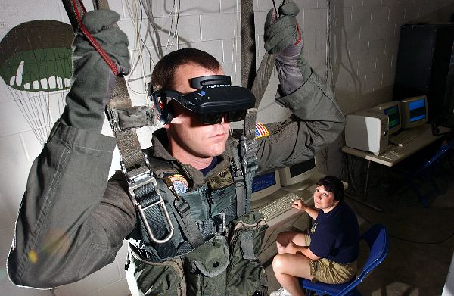
Gelişen Teknolojiler (Bilişim Teknolojileri)
Sanal gerçeklik, bilgisayar simulasyonları ile fiziksel olarak bir yerde bulunma hissini yaratır.
Bu bilgisayarlar kullanılarak sanal ortamlara girmek ve bu ortamları keşfetmek mümkündür.
Askeri amaçlı olarak sanal
paraşütle atlama programı

Slide 35
Gelişen Teknolojiler (Bilişim Teknolojileri)
En hızlı gelişen alanlardan biri de giyilebilir teknolojilerdir.
Üzerimizde taşıdığımız ve sensörler aracılığı ile bazı verileri toplayıp bunları kendileri veya başka cihaz ve sistemlerle işleyerek hayatımızı kolaylaştırmayı amaçlamaktadırlar.
Akıllı telefonlarla birlikte çalışan saatler, spor markalarının ürettiği ve spor sırasında kalp ritminden terlemeye kadar birçok faktörü analiz ederek antrenman programlarına destek olan bileklikler, hastaların önemli verilerini takip eden cihazlar, bir göz kırpma ile işlem yapabilen akıllı gözlükler örnek olarak verilebilir.

Slide 36
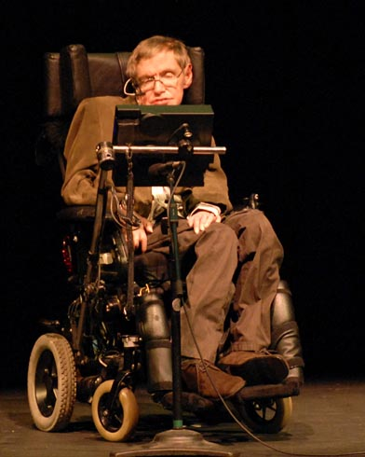
Gelişen Teknolojiler (Bilişim Teknolojileri)
Biyolojik geri besleme araçları beyin dalgaları ve vücut hareketlerini bilgisayar girdilerine çevirir.
Böyle bir araç kullanan en bilinen örneklerden bir tanesi ünlü fizik profesörü Stephen Hawking’dir.
Henüz 21 yaşındayken tedavisi olmayan amyotrofik lateral skleroz (ALS) hastalığına yakalanan Hawking tekerlekli sandalyede yaşamaya mahkum oldu.

Slide 37
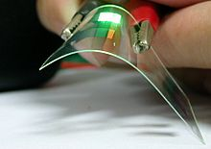
Gelişen Teknolojiler (Bilişim Teknolojileri)
Ekranlarda yapılan bir teknolojik gelişme de OLED (organic light emitting diode-organik ışık emici diyot) olarak adlandırılmaktadır.
Bu ekranlarda, elektrik akımına bir tepki olarak ışığı emen organik yapıda bir tabaka bulunur.
Günümüzde bu teknoloji bilgisayar ekranlarında, cep telefonlarında ve avuçiçi bilgisayarlarda kullanılmaktadır.

Slide 38
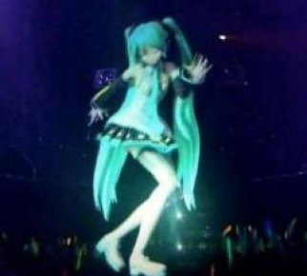
Gelişen Teknolojiler (Bilişim Teknolojileri)
Üç boyutlu görüntülerin yaratılması holografi tekniği ile yapılmaktadır. Oluştutulan üç boyutlu modele hologram denir.
Japonya’nın büyük pop yıldızı Hatsune Miku, ilk bakışta diğer pop yıldızları gibi görünse de aslında bir hologramdır.

Slide 39
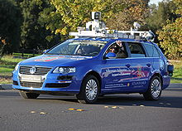
Gelişen Teknolojiler (Ulaşım)
Kendi başına hareket eden otomobiller herhangi bir sürücüye ihtiyaç duymadan yollarda gidebilen akıllı arabaladır.
Araçların üzerinde etrafta neler olduğunu algılayıp karar verebilmesi için birçok algılayıcı bulunmaktadır. İnsanların tek yapması gereken gidilmek istenen yeri belirlemektir. Araç, hem algılayıcılarını hem de küresel konumlandırma sistemini (GPS) kullanarak istenilen yere ulaşımı sağlayacaktır.

Slide 40
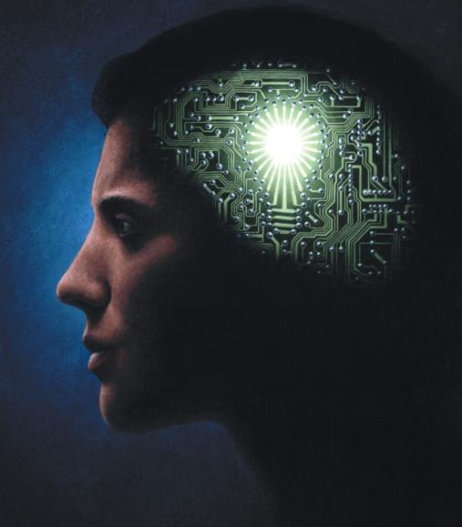
Gelişen Teknolojiler (Yapay Zeka)
Yapay zeka (artificial intelligence), bilgisayarlarda insan zekasını taklit emeyi amaçlamaktadır.
Bu konu üzerine çalışmalar günümüzde de devam etmektedir. Geliştirilen yapay zeka programları, insan zekasının bazı özelliklerini taklit edebilmektedir.
Yapay sinir ağları (artificial neural networks), yapay zekanın bir türü olup insan beyninin yapısını birbirine bağlı çok sayıda işlemci ile taklit eder.
Birbirine bağlanmış işlemciler, insan beynindeki nöronlar gibi davranmaktadır.

Slide 41
Gelişen Teknolojiler (Yapay Zeka)
Bilgisayarlar ile insan zekası karşılaştırılırsa:
Bilgisayarlar insan beyninden çok daha az girdi kabul etmektedir.
Bilgisayarlar, model tanıma (pattern recognition) konusunda insan beynine göre daha düşük seviyededir.
Bilgisayarların işlem yapma kapasitesi insan beynine göre daha fazladır.
Bilgisayarlar insan beynine göre çok daha kısa sürede çıktı üretebilmektedir.

Slide 42
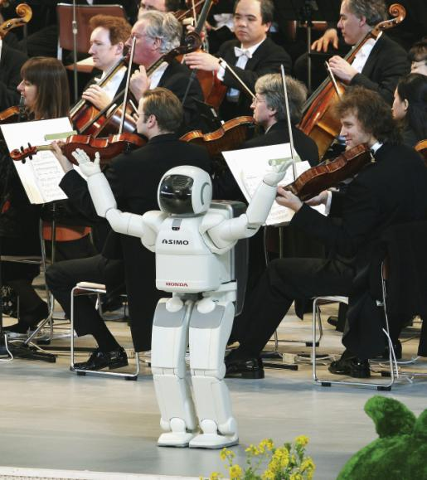
Gelişen Teknolojiler (Yapay Zeka)
Robotlar, belirli işleri yapabilmeleri için programlanmış bilgisayar aygıtlarıdır.
Robotların performans ve yeteneklerinin gelişimi ile ilgilenen bilgisayar alanına robotik denir.
Dünyanın en ünlü
robotlarından biri
olan Asimo

Slide 43
KONU 10
BİLİŞİM TEKNOLOJİLERİ
KONU SONU

